Slide 1
MÜHENDİSLER İÇİN TERMODİNAMİK
Prof. Dr. Hüsamettin BULUT

Slide 2
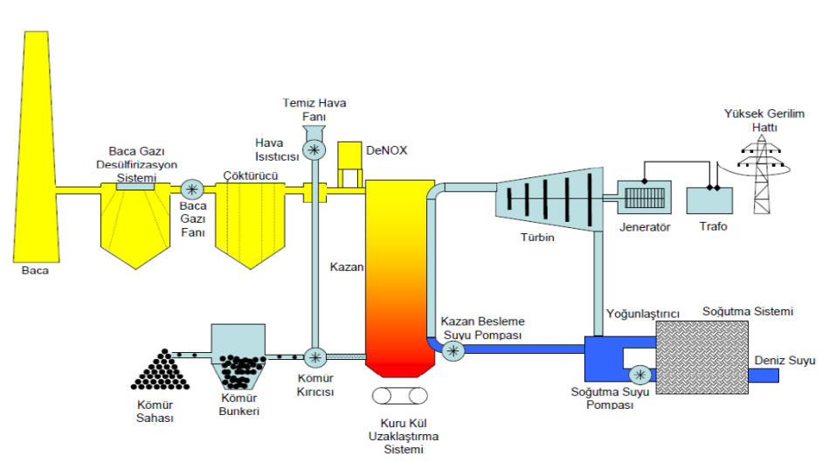
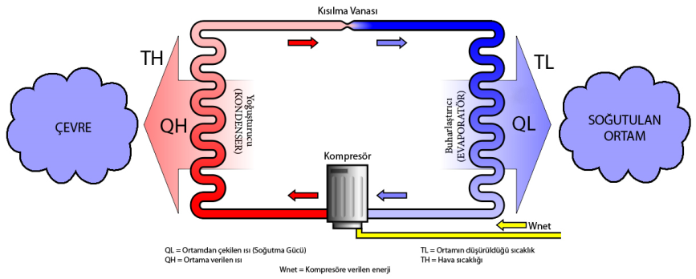
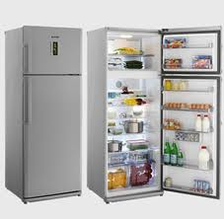
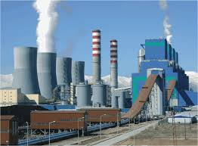
BÖLÜM – 5
TERMODİNAMİĞİN İKİNCİ YASASI

Slide 3
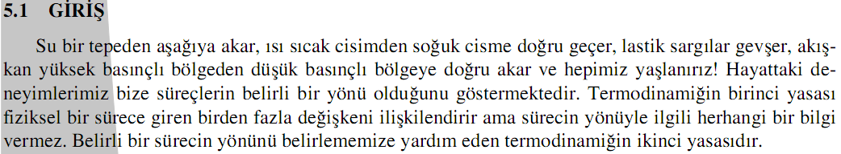
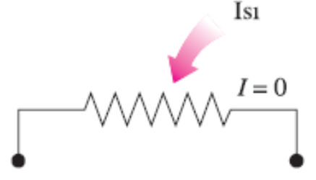
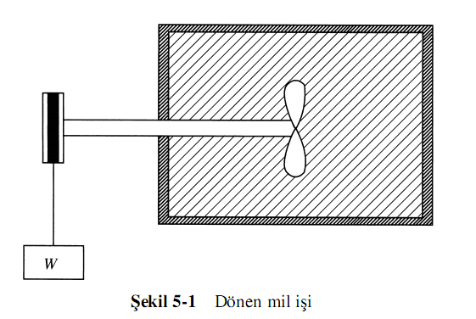
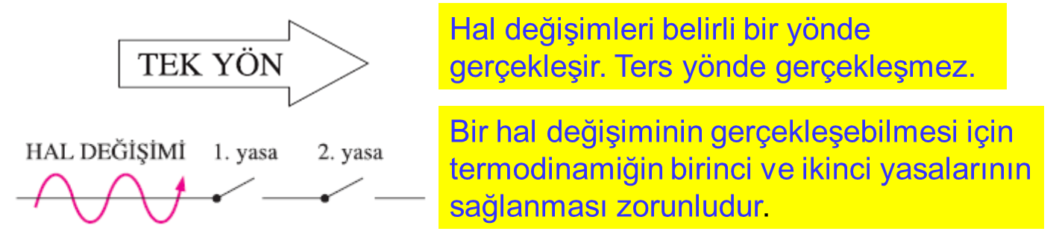
BÖLÜM – 5
TERMODİNAMİĞİN İKİNCİ YASASI
Q=W (T.D.I.Kanununa uygun ama T.D.II. Kanununa aykırı)
Ağırlığın düşmesi ile pervane döner. İç enerji artar. (W=DU). Ama pervaneye ısı vererek ağırlık kaldırılımaz.

Slide 4
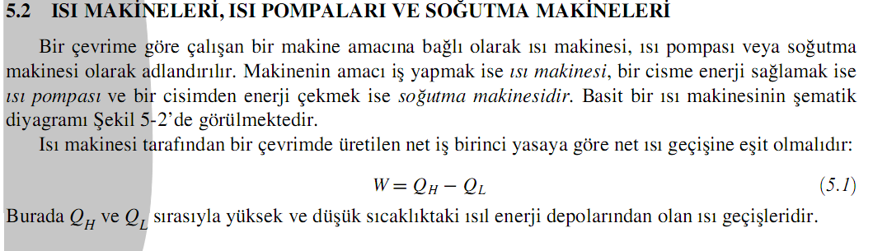
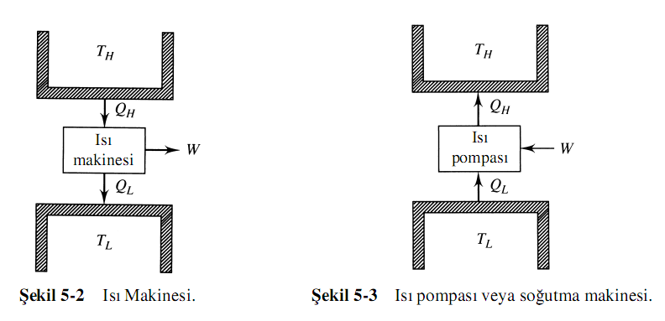
BÖLÜM – 5
TERMODİNAMİĞİN İKİNCİ YASASI

Slide 5
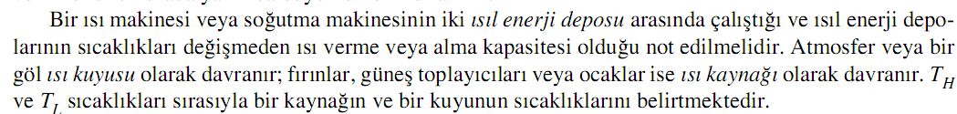
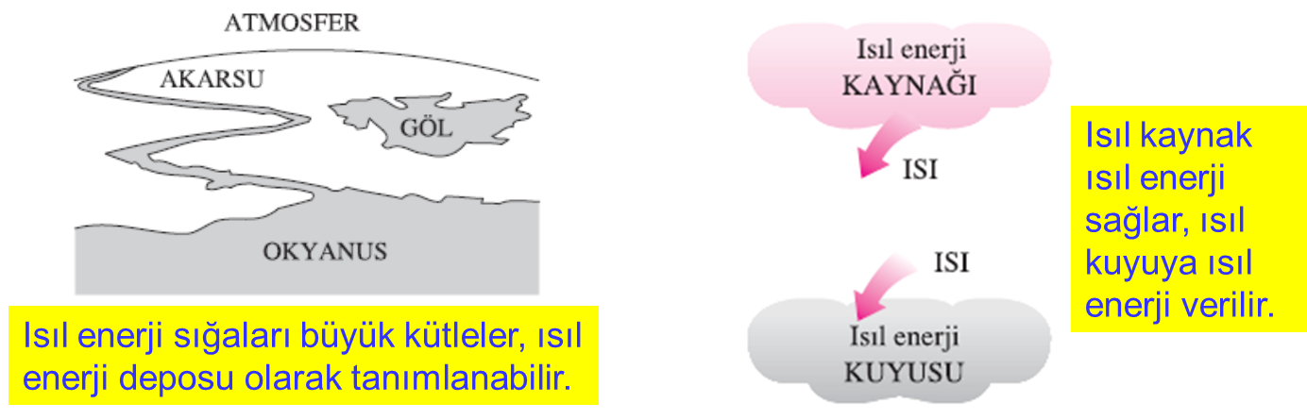
BÖLÜM – 5
TERMODİNAMİĞİN İKİNCİ YASASI

Slide 6
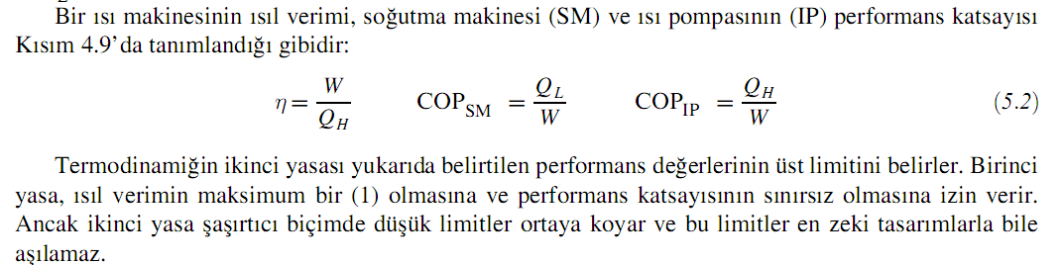
BÖLÜM – 5
TERMODİNAMİĞİN İKİNCİ YASASI

Slide 7
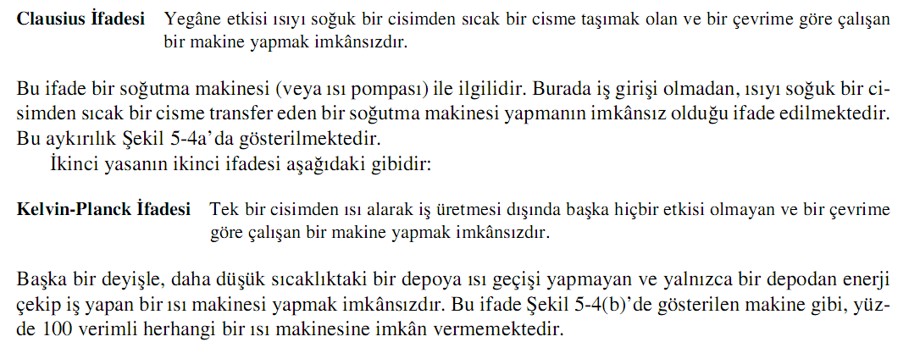
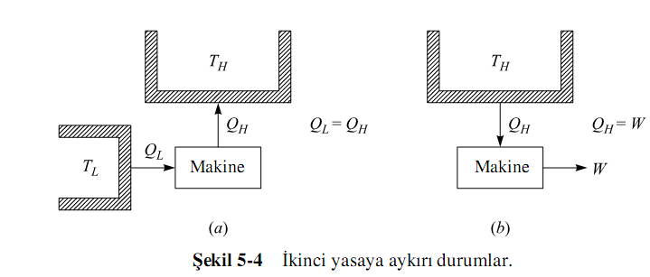
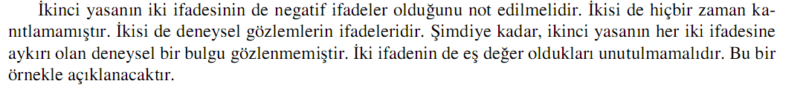
BÖLÜM – 5
TERMODİNAMİĞİN İKİNCİ YASASI

Slide 8
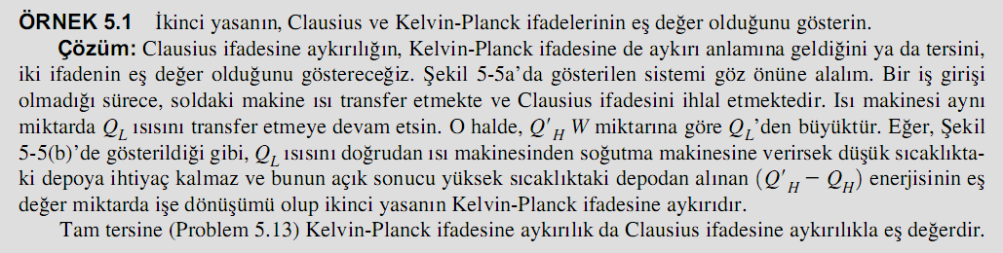
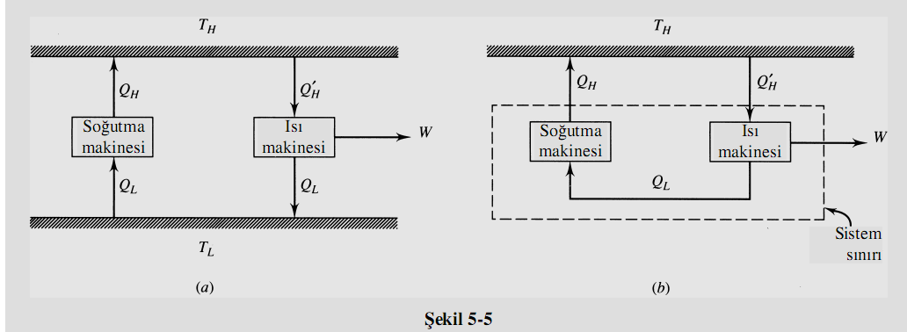
BÖLÜM – 5
TERMODİNAMİĞİN İKİNCİ YASASI

Slide 9
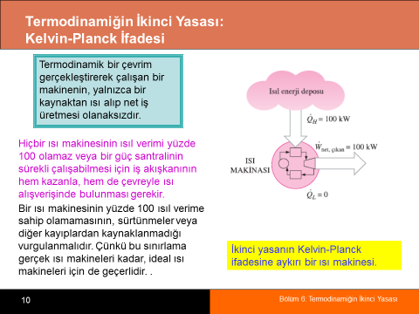

Slide 10
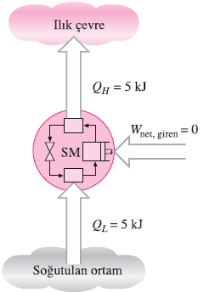
Termodinamiğin İkinci Yasası:
Clausius İfadesi
Termodinamik bir çevrim gerçekleştirerek çalışan ve düşük sıcaklıktaki bir cisimden aldığı ısıyı yüksek sıcaklıktaki bir cisme aktarmak dışında hiçbir enerji etkileşiminde bulunmayan bir makine tasarlamak olanaksızdır.
Buzdolabının kompresörüne bir elektrik motoru gibi herhangi bir dış güç kaynağı yoluyla iş girişi olmadan, buzdolabının kendiliğinden çalışamayacağı anlamına gelir.
Böylece çevrimin çevre üzerindeki net etkisi, ısının daha soğuk bir cisimden daha sıcak olana aktarılması yanında, iş biçiminde bir miktar enerji tüketmesidir.
Bugüne kadar ikinci yasaya aykırı bir deney yapılamamıştır. Bu da ikinci yasanın geçerliliğinin yeterli bir kanıtıdır.
İkinci yasanın Clausius ifadesine aykırı bir soğutma makinesi.

Slide 11
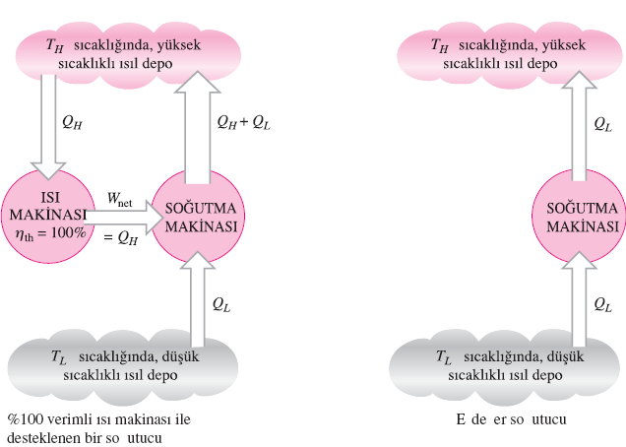
İki İfadenin Eşanlamlılığı
Kelvin-Planck ifadesine aykırı bir durumun Clausius ifadesine de aykırı olacağının kanıtı.
Kelvin-Planck ve Clausius ifadeleri sonuçları bakımından birbirinin eşdeğeri olup, her ikisi de termodinamiğin ikinci yasasının ifadesi olarak kullanılırlar.
İfadelerden birine aykırı olan herhangi bir makine veya çevrim, diğerine de aykırıdır.

Slide 12
DEVİRDAİM MAKİNELERİ
Termodinamiğin birinci yasasına aykırı bir devridaim makinesi (DDM1).
Termodinamiğin ikinci yasasına aykırı bir devridaim makinesi (DDM2).
Devridaim makinesi : Birinci ve ikinci yasalardan herhangi birine aykırı olan makinelerdir.
Birinci yasaya aykırı olan (yani yoktan enerji var eden) makinelere (DDM1), ikinci yasaya aykırı makinelere de (DDM2) denir.
Devridaim makinesi yapmaya yönelik sayısız girişim olmasına karşın, bunlardan hiçbiri başarılı olamamıştır.
Eğer bir şey gerçek olamayacak kadar iyi ise, büyük olasılıkla öyledir.

Slide 13

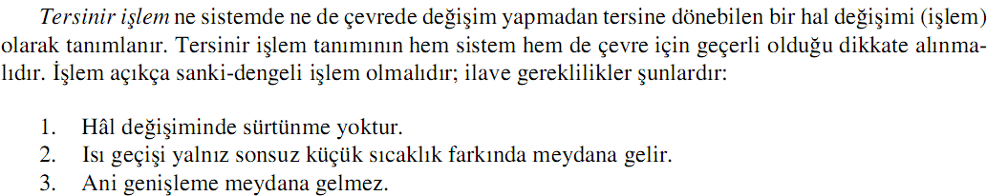
BÖLÜM – 5
TERMODİNAMİĞİN İKİNCİ YASASI
Tersinmez işlem: Tersinir olmayan işlemdir. (gerçek işlemdir)
Doğada tersinir hal değişimlerine rastlanmaz.
Neden tersinir hal değişimleriyle uğraşırız ?
(1) İncelemek kolaydır ve (2) Gerçek hal değişimlerinin karşılaştırılabileceği ideal modeller (kuramsal limitler) oluştururlar.
Bazı hal değişimleri diğerlerine göre daha çok tersinmezdir.
Tersinir hal değişimlerini tahmin etmeye çalışırız.

Slide 14
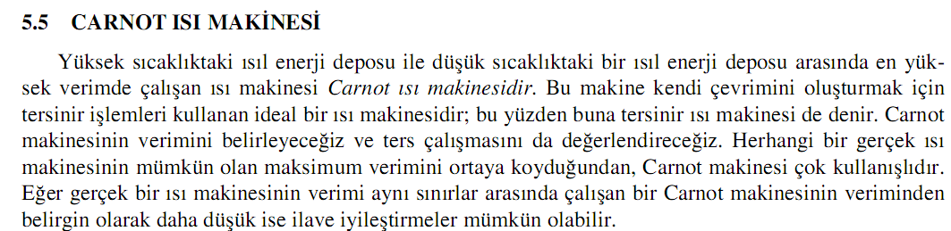
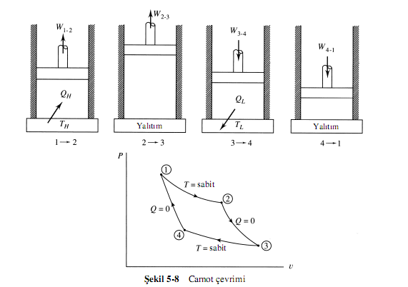
BÖLÜM – 5
TERMODİNAMİĞİN İKİNCİ YASASI

Slide 15
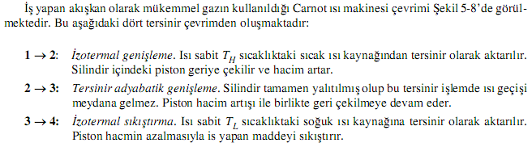

BÖLÜM – 5
TERMODİNAMİĞİN İKİNCİ YASASI

Slide 16
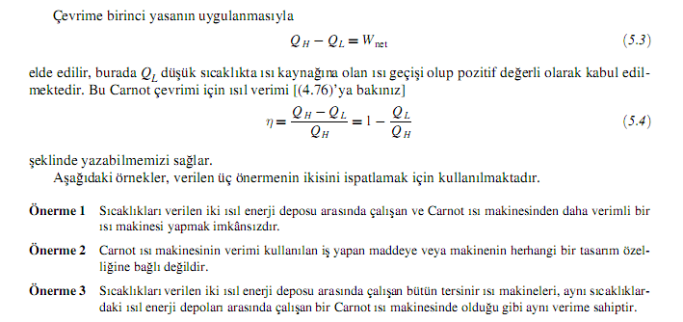
BÖLÜM – 5
TERMODİNAMİĞİN İKİNCİ YASASI

Slide 17
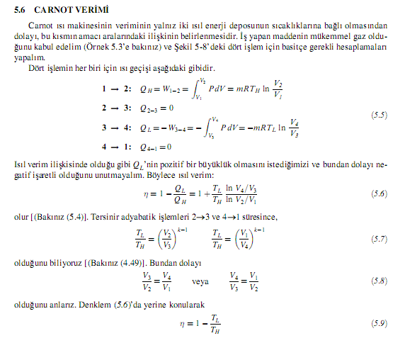
BÖLÜM – 5
TERMODİNAMİĞİN İKİNCİ YASASI
Bu sıcaklık ölçeği Kelvin ölçeği olarak adlandırılır ve bu ölçeğe göre sıcaklıklara mutlak sıcaklıklar denir.

Slide 18
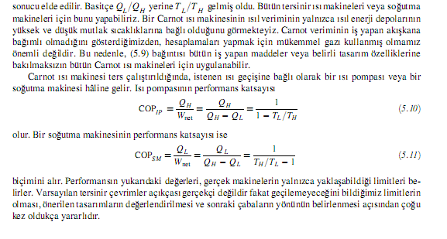
BÖLÜM – 5
TERMODİNAMİĞİN İKİNCİ YASASI

Slide 19
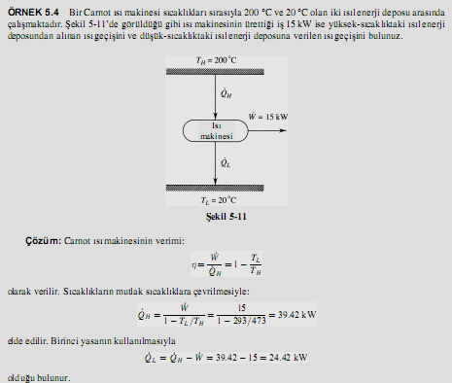
BÖLÜM – 5
TERMODİNAMİĞİN İKİNCİ YASASI

Slide 20
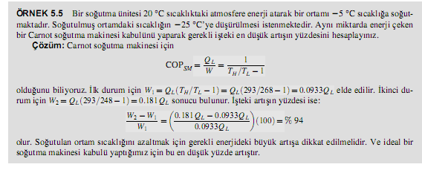
BÖLÜM – 5
TERMODİNAMİĞİN İKİNCİ YASASI

Slide 21
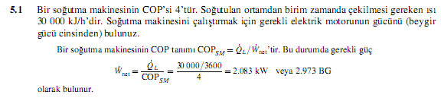
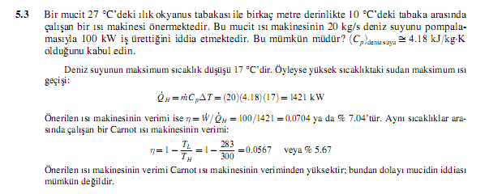
BÖLÜM – 5
TERMODİNAMİĞİN İKİNCİ YASASI

Slide 22
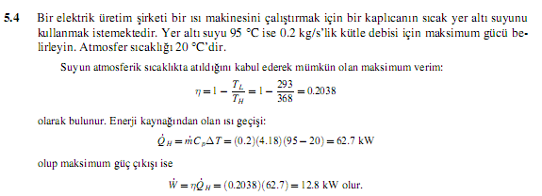
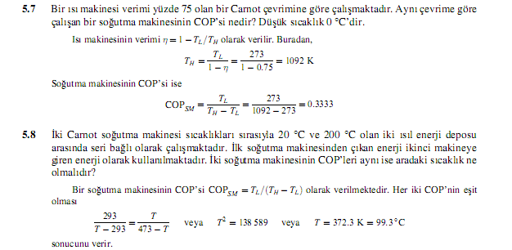
BÖLÜM – 5
TERMODİNAMİĞİN İKİNCİ YASASI

Slide 23
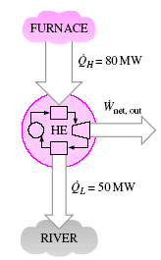


ÖRNEK
Bir ısı makinesine kazandan 80 MW ısı geçişi olmaktadır. Isı makinesinin yakındaki bir akarsuya atık olarak verdiği ısı ise 50 MW'tır. Isı makinesinin net gücünü ve ısıl verimini hesaplayın.
Çözüm
Bu ısı makinesi için kazan, yüksek sıcaklıktaki ısıl enerji deposu, akarsu ise düşük sıcaklıktaki ısıl enerji deposu olmaktadır. Isı makinesinin aldığı ve verdiği ısılar,

Slide 24
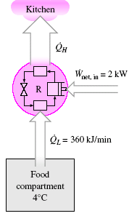


ÖRNEK
Bir buzdolabının iç ortamından dakikada 360 kJ ısı çekilerek iç ortam 4 °C sıcaklıkta tutulmaktadır. Buzdolabını çalıştırmak için gerekli güç 2 kW olduğuna göre, (a) buzdolabının etkinlik katsayısını, (b) buzdolabından mutfağa olan ısı geçişini hesaplayın.
Çözüm
(a) Soğutma makinesinin (buzdolabının) etkinlik katsayısı;
(b) Buzdolabının mutfağa verdiği ısıyı hesaplamak için birinci yasadan yararlanılabilir:
Dikkat edilirse mutfağa geçen ısı, soğutulan ortamdan çekilen ısıyla buzdolabına giren elektrik işinin toplamıdır. Mutfağa geçen ısı, mutfağın iç enerjisini (sıcaklığını) artırmaktadır. Bu örnekten de açıkça görüldüğü gibi, enerji bir biçimden diğerine dönüşebilmekte, bir ortamdan başka bir ortama geçebilmekte, fakat hiçbir zaman yok olmamaktadır.

Slide 25
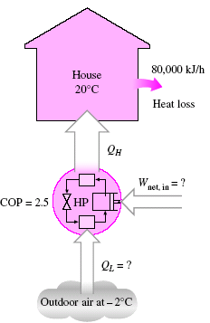

ÖRNEK
Bir evi ısıtmak için ısı pompası kullanılmaktadır. Dış sıcaklığın -2 °C olduğu bir zamanda evin ısı kaybı 80000 kJ/h'dir. Evin iç sıcaklığı 20 °C'dir. Isı pompasının etki katsayısı (COP_{IP}) bu koşullarda 2.5 ise,
Isı pompasının tükettiği gücü,
Soğuk dış havadan ısı pompasına geçen ısıyı hesaplayın.
Çözüm
(a) Şekilde gösterilen ısı pompası tarafından tüketilen güç, ısı pompası için etkinlik katsayısı:
(b) Dışarıdan alınması gereken ısı çevrim için enerjinin korunumu ilkesinden;
Eve bir saatte verilen 80000 kJ ısının 48000 kJ kadarlık bölümü soğuk dış havadan alınmaktadır. Bu nedenle, ödeme yapılarak alınan enerji, ısı pompasına bir saatte elektrik enerjisi olarak giren 32000 kJ enerjidir. Eğer doğrudan bir elektrikli ısıtıcı kullanılsaydı, saatte 80000 kJ enerjinin tümünün ödenmesi gerekirdi. Bu değer ısı pompası için yapılması gereken ödemenin 2.5 katıdır.

Slide 26
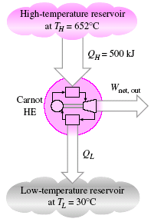


ÖRNEK
Şekilde gösterilen Carnot ısı makinesi, 652 °C sıcaklıktaki bir ısıl enerji deposundan 500 kJ enerji almakta ve 30 °C sıcaklıktaki bir ısıl enerji deposuna ısı vermektedir,
Carnot makinesinin ısıl verimini,
Düşük sıcaklıktaki ısıl enerji deposuna verilen ısıyı hesaplayın.
Çözüm (a) Carnot ısı makinesi tersinir bir makinedir, bu nedenle ısıl verimi:
(b) Tersinir bir ısı makinesi tarafından düşük sıcaklıktaki ısıl enerji deposuna verilen ısı:
Böylece, incelenen Carnot ısı makinesi her çevrimde aldığı 500 kJ ısının 163.8 kJ'lük bölümünü düşük sıcaklıktaki ısıl enerji deposuna vermektedir.

Slide 27
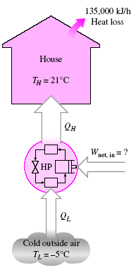


ÖRNEK
Bir evi ısıtmak için ısı pompası kullanılmaktadır. Evin içi sürekli olarak 21 °C sıcaklıkta tutulmaktadır. Dışarıda sıcaklık -5 °C iken evin ısı kaybı 135000 kJ/h'dir. Verilen koşullarda ısı pompasını çalıştırmak için en az ne kadar güç gerekecektir?
Çözüm
Evin içini istenen sıcaklıkta tutabilmek için, ısı pompası kaybedilen ısıl enerji kadar ısıl enerjiyi eve sağlamak zorundadır. Başka bir deyişle, ısı pompası eve (yüksek sıcaklıktaki ısıl enerji deposuna) Q_{H} = 135000 kJ/h = 37.5 kVV ısı vermek durumundadır.
Isı pompası evin ısı gereksinimini 3.32 kW elektrik gücü tüketerek karşılamaktadır. Eğer bu evde elektrikli ısıtıcılar kullanılsaydı, güç gereksinimi bu değerin 11.3 katı olan 37.5 kW olurdu. Bunun nedeni, elektrikli ısıtıcılarda elektriğin ısıya dönüşüm oranının 1:1 olmasıdır. Fakat ısı pompasıyla dışarıdan alınan ısıl enerjinin bir soğutma çevrimiyle eve aktarılması sadece 3.32 kW güç gerektirmektedir.

